Slide 1
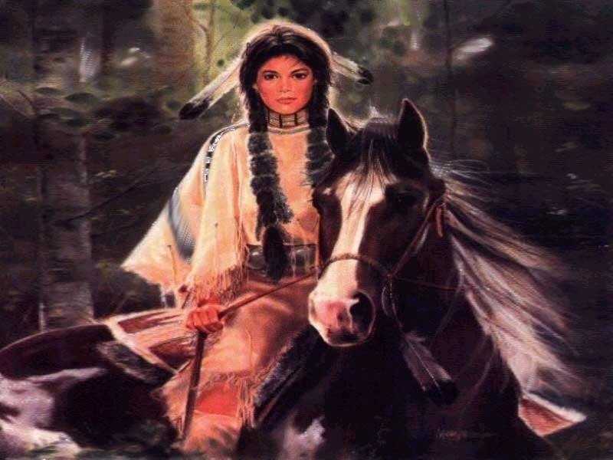
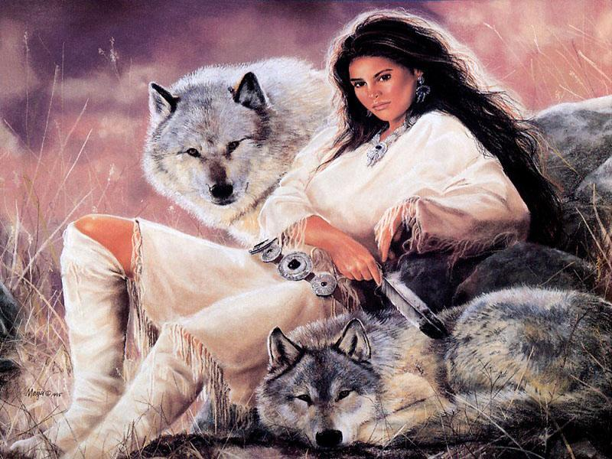
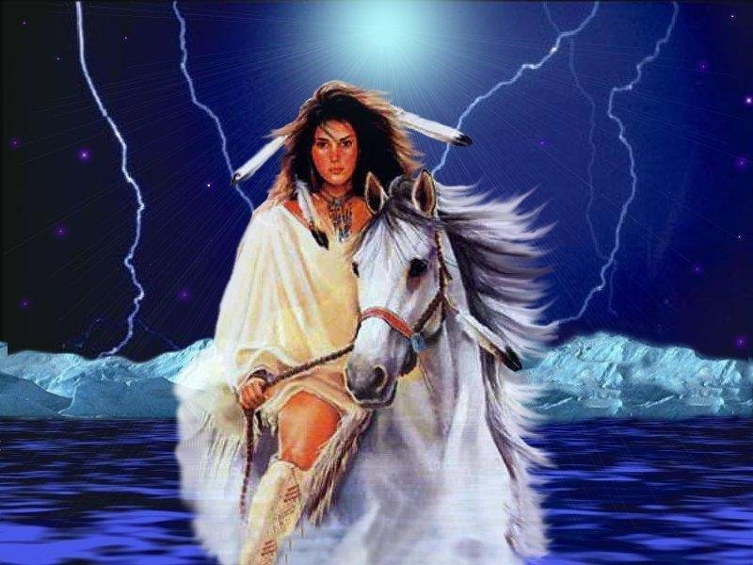
Indiáni
Dorota Kmeťova

Slide 2
Odkiaľ pochádzajú Indiáni ?
Ameriku začalo osídľovať približne pred 40 000 - 45 000 rokmi cez Beringov prieliv , Aljašku a Aleutské ostrovy, pozdĺž pacifického pobrežia.

Slide 3
jedlo
Pstruh dúhový sa pre potravu či rybárstvo rozšíril do najmenej štyridsaťpäť krajín sveta a na všetky kontinenty okrem Antarktídy.

Slide 4
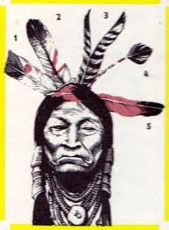
vyznamenania Indiánov

Slide 5
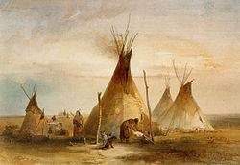
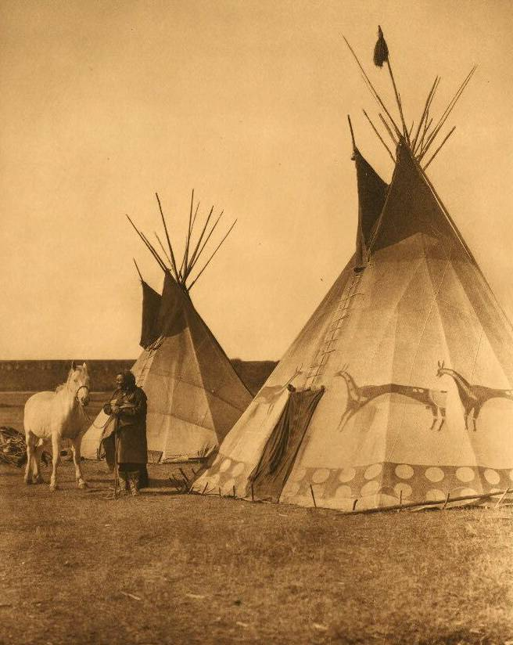
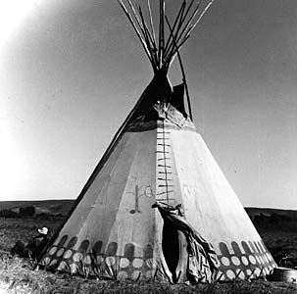
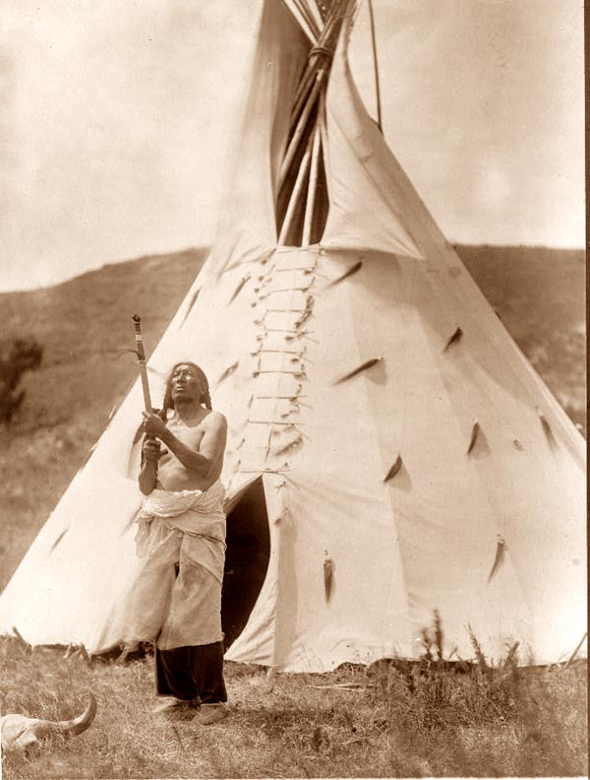
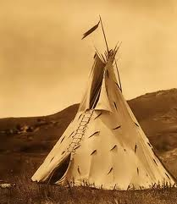
tipí
sú indiánske obydlia- stany vyrobené z kože, látky a dreva.

Slide 7
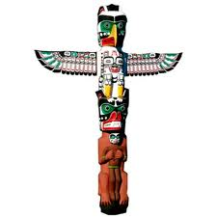
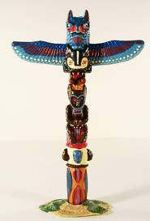
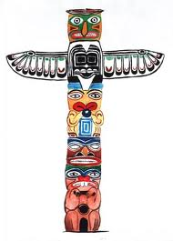
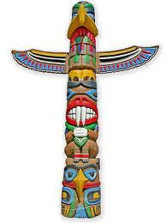
Totem
Totem je vyrezaný z dreva. Je symbolom indiánskeho kmeňa.

Slide 8
Ďakujem za pozornosť

